Slide 1

Informatieve sessie
Begroting 2025
29 mei 2024
Harry de Vries
Saar Veneman

Slide 2
Inhoud presentatie
Hoe zit de begroting van 8RHK in elkaar?
Bijzondere ontwikkelingen 2025/ ontwikkeling meerjarenprognose
Uitgangspunten bij oplossen van dit structurele probleem
Instellen bestemmingsreserve
Meerjarenraming en financiële toelichting
Beschikbare middelen/ geld maakt geld
Procedure besluitvorming

Slide 3
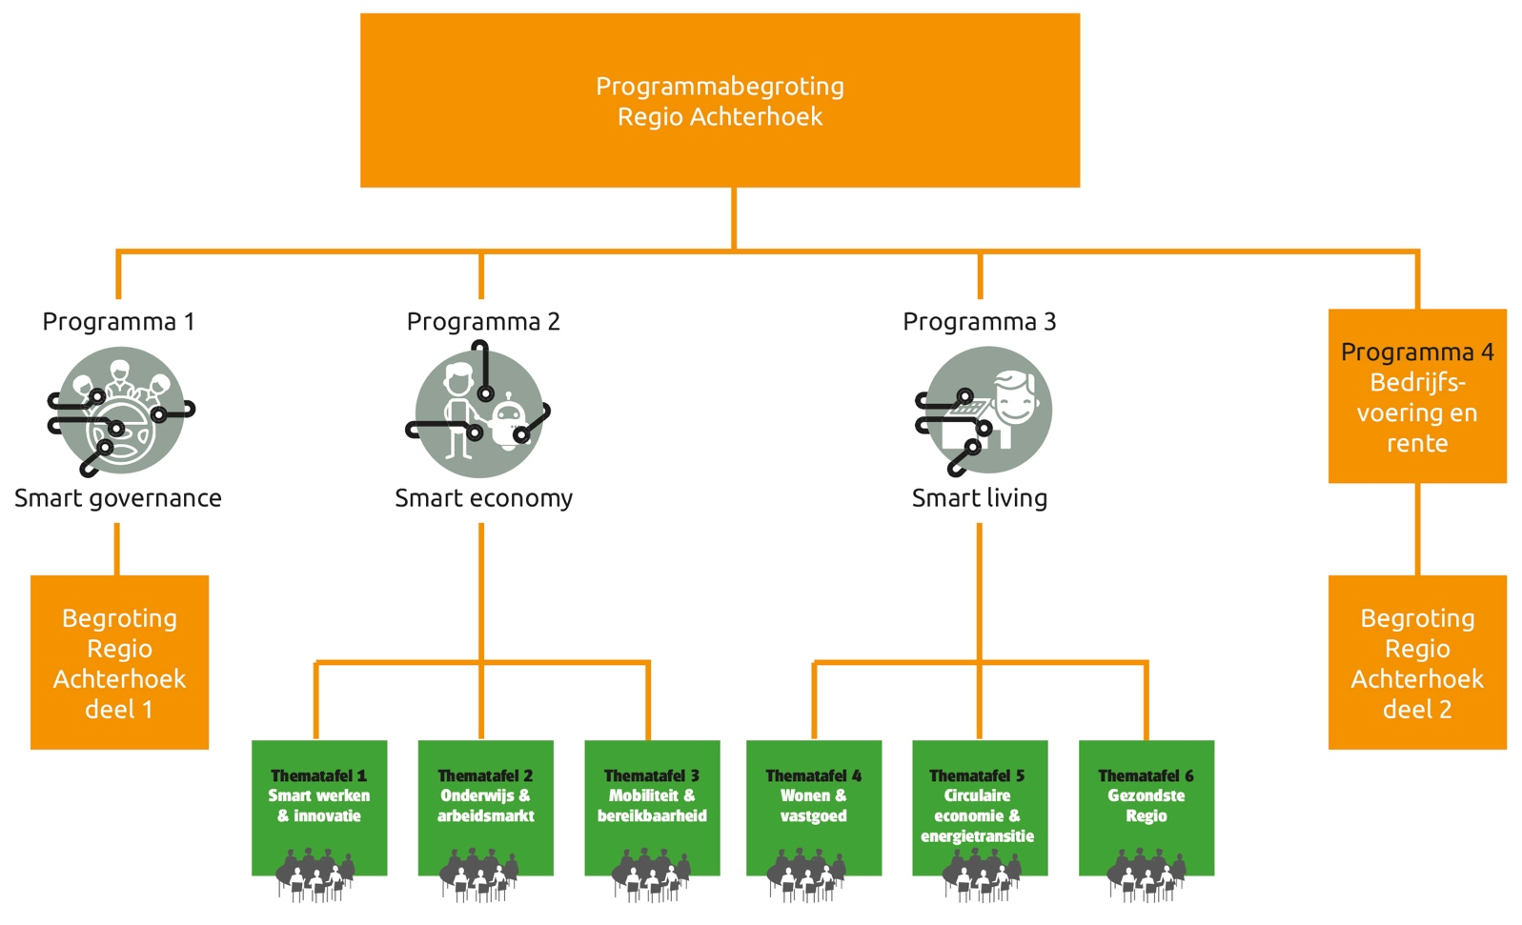
1. Hoe zit de begroting in elkaar?
Programma 1: Smart Governance
Smart Governance (begroting Regio Achterhoek)
Projectfinanciering A2030
Programma 2: Smart Economy
Smart werken en innovatie
Onderwijs en arbeidsmarkt
Mobiliteit en bereikbaarheid
Programma 3: Smart Living
Wonen en vastgoed
Circulaire economie en energietransitie
Gezondste regio
Ruimtelijk Perspectief Achterhoek
Programma 4: Bedrijfsvoering en rente

Slide 4
Programma 1: Smart Governance Organisatiekosten
Inhoudelijk: organisatie 8RHK is motor samenwerking;
ondersteuning raad en bestuur, lobby, ondersteuning board,
regisseren thematafels en subsidiewerkzaamheden
projecten onverwachte hoek, achterhoek monitor
Gemeentelijke bijdrage 2025: € 8,01 per inwoner
(verhoging obv loon- en prijsindex zoals afgesproken tussen gemeenten)
Verdeling inwonerbijdrage over de kosten is door de jaren heen stabiel
en bestaat voor 82 % uit personeelskosten
Programma 1 ligt ter instemming voor aan de gemeenten

Slide 5
Programma’s 2 en 3: Smart Economy en Smart Living
Per thematafel worden uitgewerkt:
Wat we willen bereiken/ doelen uit de visie 2030
Aanpak voor 2025
Projecten gesplitst naar ‘lopend’ en ‘in ontwikkeling’
Programma’s 2 en 3 zijn ter kennisneming omdat dit breder is dan dat wat 8RHK zelf uitvoert

Slide 6
Meerwaarde en Inhoudelijke highligts 2025
Tweede Regio Deal van 25 miljoen binnengehaald
Achterhoek is pilot regio Elke Regio Telt
Lobby was succesvol voor Regioexpres. Blijft belangrijk o.a. N18, doorkoppeling spoor en afhouden Noordelijke aftakking Betuweroute
We lopen voorop in aanpak onderwijs en arbeidsmarkt, stevige positie binnen Gelre Pact behouden
We zijn aangesloten bij de MKB actieagenda van EZK
De regionale woonagenda is opgesteld en woondeal is gesloten.
De Eo Weijersprijsvraag is gewonnen. Vervolg is RPA dat lange termijn visie geeft
Het energievraagstuk vraagt om veel creativiteit, innovatie en lobby
Er ligt in stevige regionale basis voor de uitvoering van het IZA, in 2025 richting uitvoering

Slide 7
2. Bijzondere ontwikkelingen begroting 2025
Financiële positie van 8RHK verandert vanaf 2025 door wegvallen bijdrage provincie - € 468.000
Bestaande taakstelling - € 64.000
Verminderde inkomsten vanuit detachering - € 25.000
Totaal € 557.000
Organisatie toekomstbestendig maken op toetreding Montferland en Regiodeal e.a., formatieplaatje ongewijzigd na invoering 8RHK in 2018
(lobby 1 fte + formatie regisseurs 1 fte)

Slide 8
3. Uitgangspunten oplossing
We willen jaarlijks een begroting voorleggen met een structurele dekking van het eerste jaar, of perspectief voor een structurele dekking in het laatste jaar meerjarenraming
We willen zowel het tekort als het toekomstbestendig maken van 8RHK bureau in eerste instantie taakstellend oplossen
En kiezen daarmee pas in tweede instantie voor een voorstel voor het verhogen van de inwonerbijdrage

Slide 9
4. Inrichten bestemmingsreserve toekomst- bestendige organisatie
Werking;
Vulling van de bestemmingsreserve door inkomsten overhead subsidies en rente
In de jaren met een verwacht tekort in de begroting gaan we dit tekort aanzuiveren vanuit de bestemmingsreserve
Wanneer er onvoldoende inkomsten zijn om het eerste jaar structureel dekkend te krijgen hebben we 4 jaar om in te grijpen. Dit kan door;
a) verhogen inwonerbijdrage in het laatste jaar van de meerjarenraming
b) ingrijpen in organisatiegrootte

Slide 10
Inrichten bestemmingsreserve toekomstbestendige organisatie (2)
Dotaties
1. Samenbrengen inkomsten voor inzet 8RHK bij verschillende subsidiestromen;
- Regiodeal
- Leader
- Afwikkeling middelen Provincie
- Techniekpact etc.
2. Rente inkomsten schatkistbankieren

Slide 11
5. Meerjarenraming en financiële toelichting

Slide 12
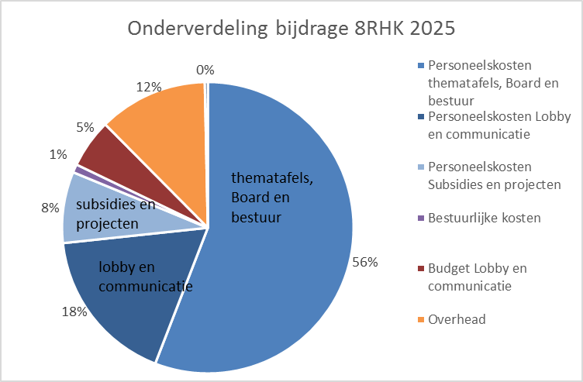
5. Meerjarenraming en financiële toelichting (2)
Verdeling inwonerbijdrage over kosten
Notes:
Dit is grafiek waarbij de kosten over de inwonerbijdrage worden verdeeld. Dus van de inwonerbijdrage ad € 2.422.000 is 82% personeelskosten. Als je het afzet tegen totale lasten is beeld anders, omdat er dan ook projectkosten en overige opbrengsten zijn. De overhead zijn de out-of-pocket kosten. Als we daar ook de personeelskosten uit overhead bij rekenen wordt dat 15% en zijn de personeelskosten voor thematafels, board, lobby en subsidies 79%, dus 3% verschuiving.

Slide 13
6. Beschikbare middelen / geld maakt geld
Terugblik
Deze middelen zijn binnengehaald de afgelopen jaren:
Regiodeal 2019-2022 € 20 mln.
Gebiedsopgave middelen 2019-2024 € 8 mln.
2021-2026 € 7 mln.
Leader 2016-2024 € 4 mln.
Volkshuisvestingsfonds 2021-2032 € 5 mln.
Experimenteerruimte Vala 2023-2024 € 0,9 mln.
Dit is nog zonder de kleinere subsidiestromen, zoals MKB-deal, techniekpact, woondeal etc.

Slide 14
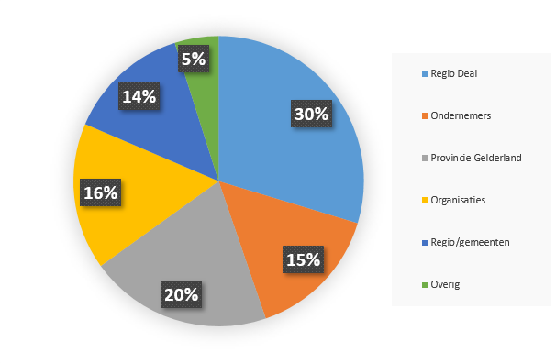
Geld maakt geld (2)
Terugblik
Met Regiodeal, Gebiedsopgave Provincie en bijdrage gemeenten is ook inzet andere O’s gegenereerd.
Totaal 86 Regio Deal projecten (2019-2022). Totale investering € 65 mln.
Hoge cofinanciering door partners, inzet investeringsfonds nog maar beperkt nodig geweest.

Slide 15
Geld maakt geld (3)
Vooruitblik
Regiodeal 2024-2028, Provinciale cofinanciering Regiodeal en Leader middelen 2023-2027 komen naar de regio toe.
Totaal is dit een kleine € 30 mln, ofwel € 100 (€ 97) per inwoner.
Dit is nog zonder de kleinere subsidiestromen, zoals op het gebied van mobiliteit, woondeal etc.

Slide 16
7. Vervolg procedure
Gemeenteraden hebben tot 2 augustus de tijd voor het indienen van zienswijzen
Besluitvorming in het AB van 11 september

